Slide 1
Заповедники и национальные парки России: «Жемчужины природы»

Slide 2
НАЦИОНАЛЬНЫЕ ПАРКИ И ЗАПОВЕДНИКИ – ОДНИ ИЗ НЕМНОГИХ МЕСТ С ПОЧТИ НЕТРОНУТОЙ ПРИРОДОЙ. ДЕВСТВЕННЫЕ ЛЕСА, ЧИСТЕЙШИЕ ОЗЕРА, РЕДКИЕ И ИСЧЕЗАЮЩИЕ ВИДЫ ЖИВОТНЫХ – ВСЕ ЭТО МОЖНО УВИДЕТЬ СВОИМИ ГЛАЗАМИ
11 января –
День заповедников и национальных парков России.
ХОТИМ РАССКАЗАТЬ ВАМ
О КРУПНЕЙШИХ И САМЫХ ПРИМЕЧАТЕЛЬНЫХ ПРИРОДНЫХ ПАРКАХ И ЗАПОВЕДНИКАХ В РАЗНЫХ ПРИРОДНЫХ ЗОНАХ РОССИИ

Slide 3
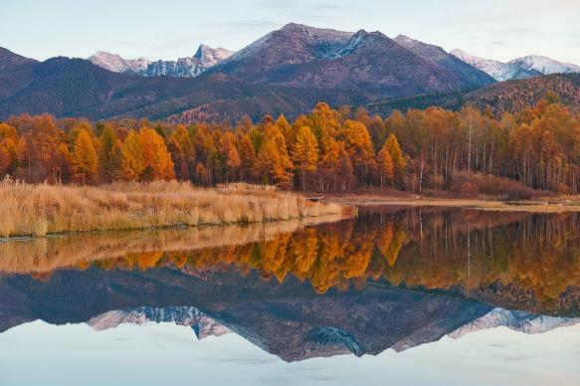
Отечественные чудеса природы
Впервые День заповедников и национальных парков начал отмечаться в 1997 году по инициативе Центра охраны дикой природы и Всемирного фонда дикой природы.
11 января для этого события выбрано не случайно — в этот день в 1916 году в России был образован первый государственный заповедник — Баргузинский для защиты соболя, почти полностью истребленного в этих краях.

Slide 4
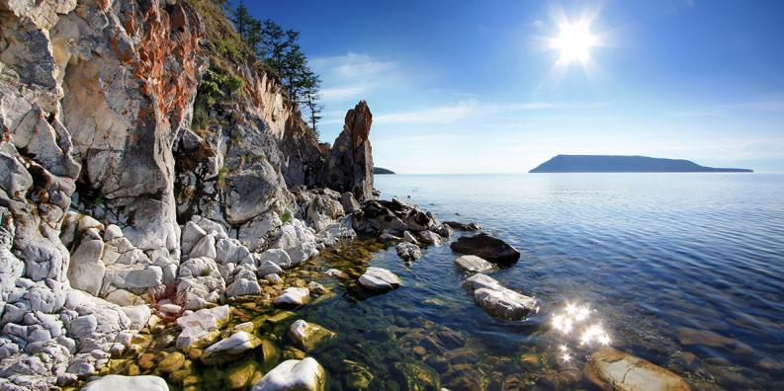
Забайкальский национальный парк
Площадь: 269 тыс. га
Расположение: Республика Бурятия
Дата основания: 12 сентября 1986 г.
Средняя температура: в январе −18…−19 °С, в июле +12…+14 °C
Животный мир: заяц-беляк, ондатра, белка, бурый медведь, лось, горностай

Slide 5
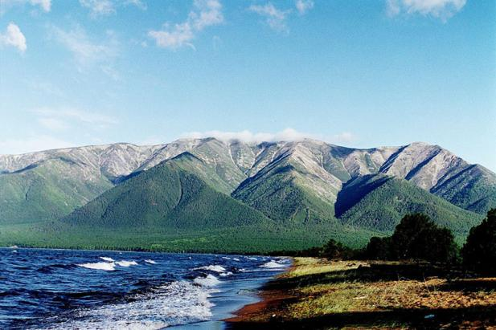
Забайкальский национальный парк
Здесь встречаются животные, занесенные в Красную книгу, − редких и исчезающих видов в Забайкальском парке насчитывается более 40. Разнообразен и мир птиц: в парке могут повстречаться черный журавль, черный аист, лебедь-кликун. Особую ценность представляет растительность: многим сосновым, кедровым и пихтовым лесам более 200 лет. На территории парка расположено множество уникальных природных памятников – мысы, острова, пещеры, водные источники, а также археологические памятники, например следы древних поселений.

Slide 6
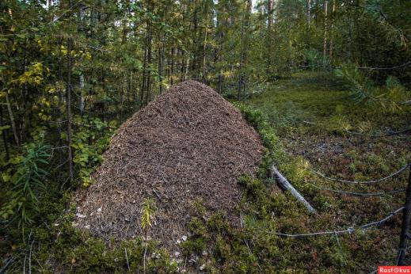
Забайкальский национальный парк
В состав территории парка вошло несколько природных комплексов: полуостров Святой Нос, острова Чивыркуйского залива, Ушканьи острова. Последние, кстати, особенно облюбовали муравьи: на островах находится более шести тысяч муравейников, некоторые из них достигают высоты человеческого роста! А еще Ушканьи острова знамениты нерпами: летом на крупных камнях собираются сотни особей. Нерпы – животные пугливые, поэтому администрация парка ограждает их от чрезмерного внимания посетителей – без специального разрешения на острова попасть не удастся.

Slide 7
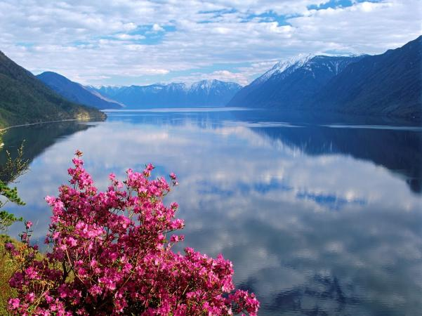
Алтайский заповедник
Площадь: 881 тыс. га
Расположение: Республика Алтай, Алтайские горы
Дата основания: 16 апреля 1932 г.
Средняя температура: в январе −8,3 °C, в июле +16,8 °C

Slide 8
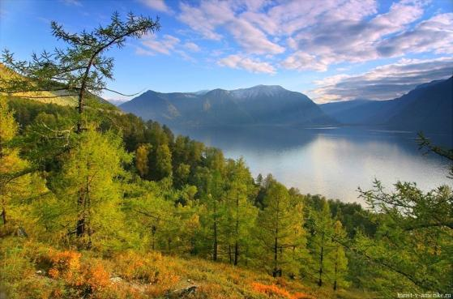
Алтайский заповедник
У него довольно сложная судьба: два раза, в 1951 и 1961 годах, его расформировывали, но неизменно восстанавливали.
Его главные цели – сохранение Телецкого озера, защита лесов, спасение соболя, марала, снежного барса и других животных, находящихся на грани исчезновения. На территории заповедника много ручьев и родников с чистой водой. Гордость заповедника – кедровые леса: их возраст достигает 450 лет.

Slide 9
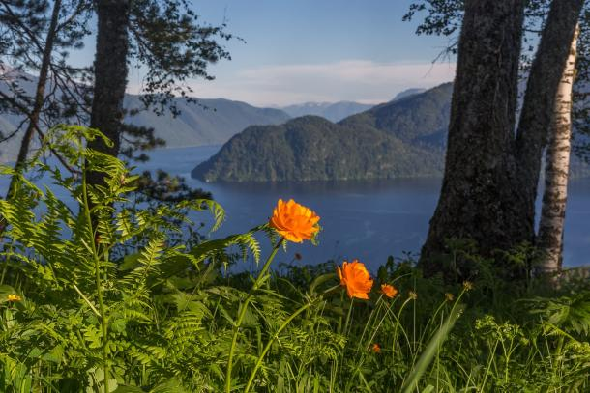
Алтайский заповедник
Территория заповедника практически непроходима, лишь изредка встречаются узкие тропы, на которых ориентируются только лесники и некоторые сотрудники. Это один из самых крупных заповедников России, его площадь составляет 9,4% от общей площади Республики Алтай. Заповедник входит в список девственных или мало измененных мировых экологических регионов.

Slide 10
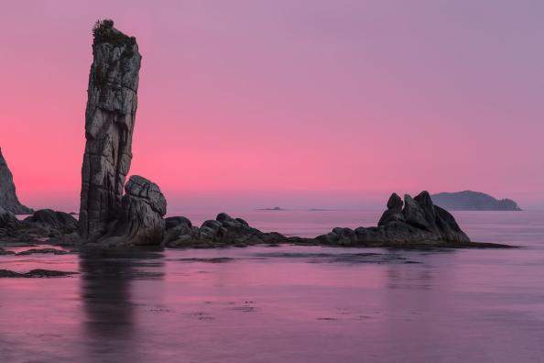
Лазовский заповедник имени Л. Г. Капланова
Площадь: 121 тыс. га
Расположение: Приморский край, село Лазо
Дата основания: 10 февраля 1935 г.
Средняя температура: в январе −5,1…−12,5 °C, в августе +17,4…+23,5 °C
Животный мир: пятнистый олень, изюбрь, горал, амурский тигр

Slide 11
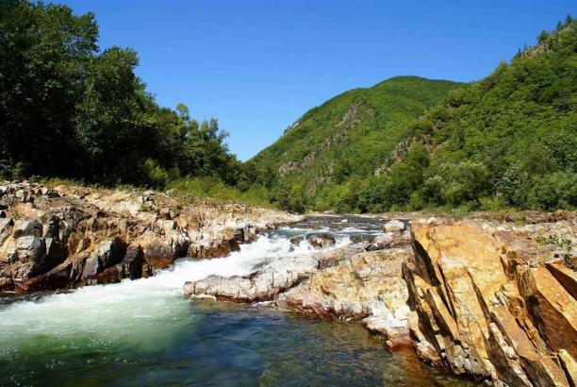
Лазовский заповедник имени Л. Г. Капланова
Лазовский государственный природный заповедник России назван в честь второго своего директора Льва Георгиевича Капланова. Он одним из первых исследовал амурских тигров, которые по сей день служат предметом гордости заповедника. В 1943 году Капланов был убит браконьерами, которые распространились на территории заповедника во время Великой Отечественной войны.

Slide 12
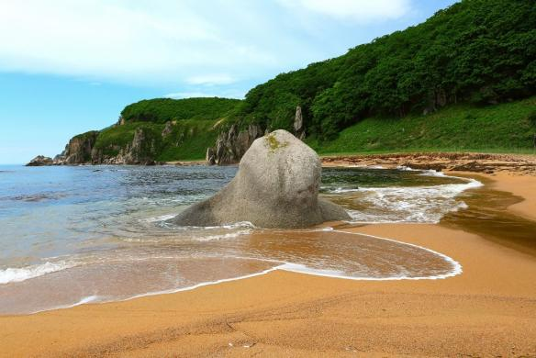
Лазовский заповедник имени Л. Г. Капланова
азовский заповедник является вторым по величине на территории Приморья. Леса занимают 96% территории заповедника. Именно сохранение и изучение хвойно-широколиственных лесов является одной из главных целей создания заповедника. Кроме того, сотрудники стараются сохранить популяции видов животных, занесенных в Красную книгу. Например, на территории заповедника насчитывается 14 взрослых особей амурских тигров и более 200 особей горала – парнокопытного животного подсемейства козлов.

Slide 13
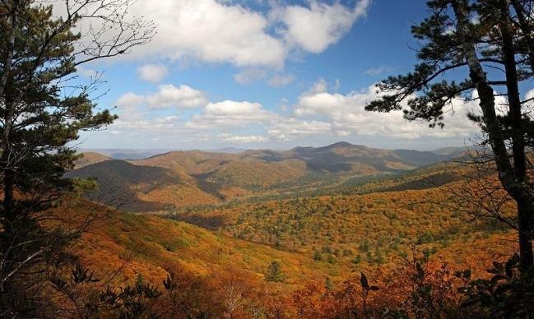
Заповедник «Кедровая падь»
Площадь: 17 тыс. га
Расположение: Приморский край
Дата основания: 1916 г.
Средняя температура: в январе −13 °C, в августе +21 °C
Животный мир: дальневосточный леопард, амурский тигр, дальневосточный лесной кот, гималайский медведь, косуля, кабан, экзотические бабочки

Slide 14
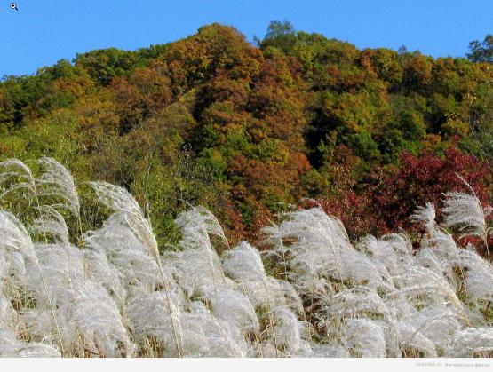
Заповедник «Кедровая падь»
«Кедровая падь» – один из старейших заповедников в России. В начале XX века после создания Транссибирской железнодорожной магистрали и усиления Владивостока как торгового порта началось интенсивное освоение Приморья. Освоение сопровождалось вырубкой лесов, лесными пожарами, беспорядочной охотой – в том числе и на редких животных. В 1910 году на месте заповедника организовали лесничество, которое стремилось сохранить уникальные девственные леса. Благодаря лесоводам в «Кедровой пади» прекратились вырубка леса, добыча полезных ископаемых, охота, а вскоре был создан и сам заповедник.

Slide 15
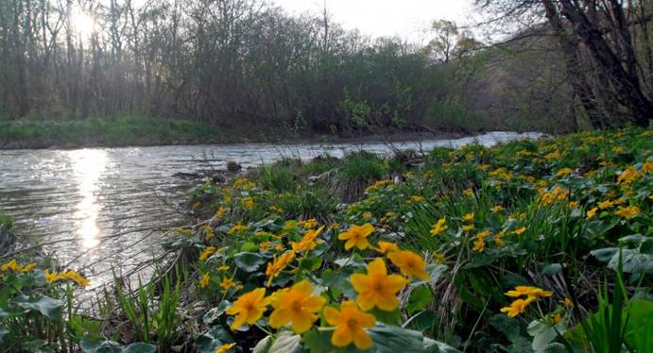
Заповедник «Кедровая падь»
Здесь произрастает более 900 видов растений; некоторые из них не встречаются нигде, кроме «Кедровой пади». Леса занимают 73% площади заповедника. Особенно примечательны чернопихтовые леса, которые почти невозможно встретить где-либо еще. Черная пихта, получившая свое название из-за темной коры, – самое крупное дерево на Дальнем Востоке. Животный мир заповедника тоже разнообразен – от белки-летяги до дальневосточного леопарда, занесенного в Красную книгу.

Slide 16
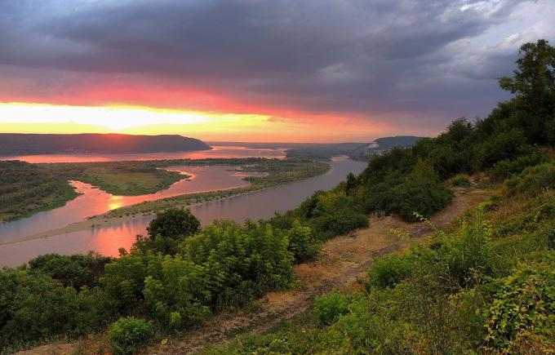
Национальный парк «Самарская Лука»
Площадь: 134 тыс. га
Расположение: Самарская область
Дата основания: 28 апреля 1984 г.
Животный мир: летучая мышь, беркут, лось, косуля

Slide 17
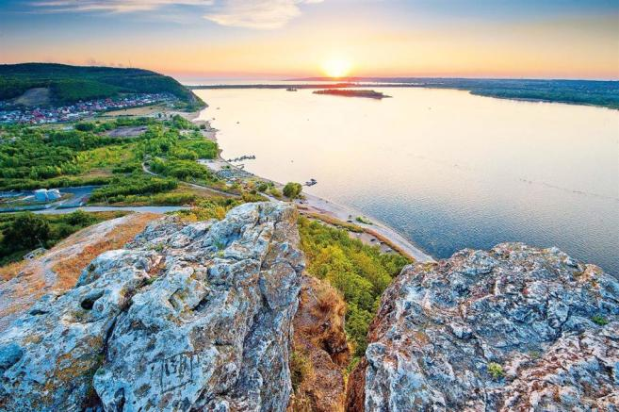
Национальный парк «Самарская Лука»
На территории парка находится около 200 природно-исторических памятников, среди них курганы, горы и пещеры. Парк также богат и археологическими находками. Например, на территории «Самарской луки» находили курганные могильники VII–VIII веков и следы Муромского городка, поселения IX–XIII веков.

Slide 18
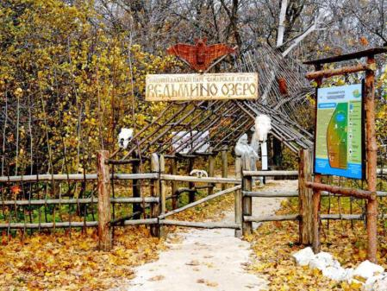
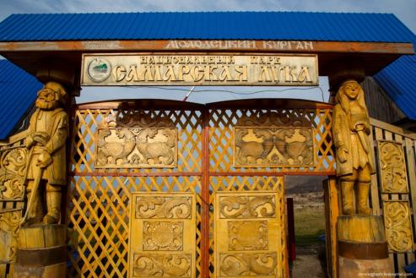
Национальный парк «Самарская Лука»
В старых штольнях на территории парка обитает более 30 тысяч летучих мышей – всего 15 видов, некоторые из них занесены в Красную книгу. Многие туристы при посещении штолен шумели, разжигали костры, фотографировали животных. Так как летучие мыши очень чувствительны, человеческое вмешательство кончалось для многих гибелью. Чтобы сохранить популяцию животных, сотрудники парка ограничили доступ к штольням. Однако научно-технический совет парка решил создать «Музей летучей мыши», чтобы посетители все равно могли познакомиться с образом жизни летучих мышей и их ролью в природе.

Slide 19
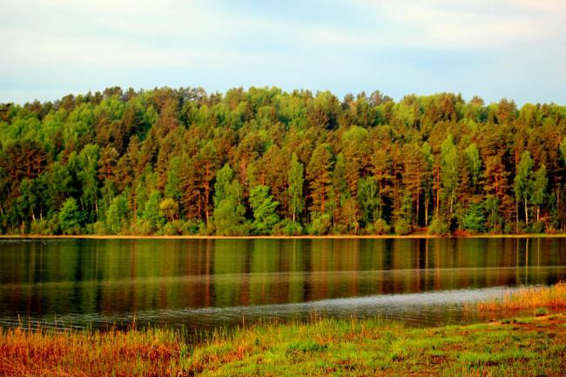
Национальный парк «Смоленское Поозерье»
Площадь: 1 462,37 км2
Расположение: Смоленская область
Дата основания: 15 апреля 1992 г.
Животный мир: бобр, белка, норка, беркут

Slide 20
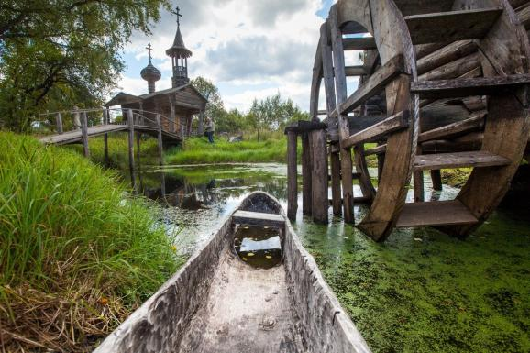
Национальный парк «Смоленское Поозерье»
На территории парка находится 35 ледниковых озер – отсюда и название «Смоленское поозерье». Этот национальный парк стремится не только охранять природу, но и заниматься эколого-просветительской деятельностью. «Смоленское Поозерье» с радостью принимает туристов, организует культурные мероприятия: фестивали бардовской песни, марши, экскурсии. Например, среди гостей парка весной и осенью проходит соревнование по спортивной орнитологии – фотоохота на птиц.

Slide 21
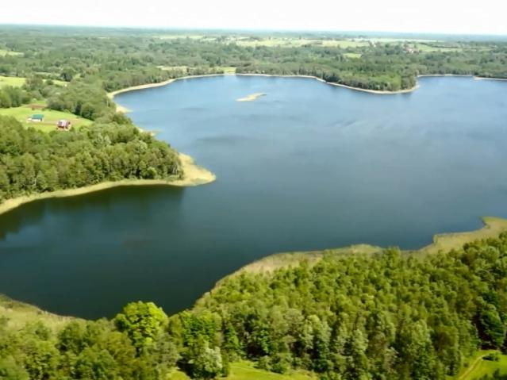
Национальный парк «Смоленское Поозерье»
Шестьдесят пять видов растений «Смоленского Поозерья» внесены в Красную книгу Смоленской области, 10 из них – в Красную книгу России. Также редкими являются 26 видов птиц и шесть видов млекопитающих на территории парка.

Slide 22
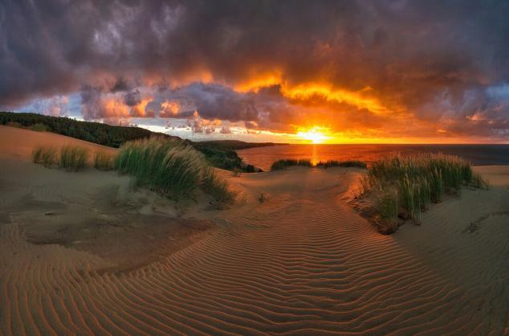
Национальный парк «Куршская коса»
лощадь: 6 621 га
Расположение: Калининградская область
Дата основания: 6 ноября 1987 г.
Животный мир: лось, кабан, косуля, лисица, барсук, зяблик, скворец

Slide 23
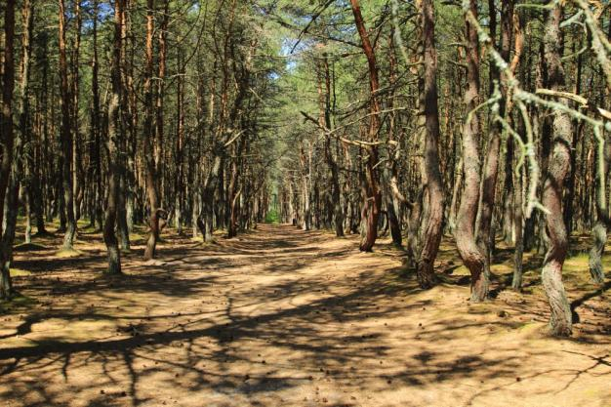
Национальный парк «Куршская коса»
На севере парк «Куршская коса» примыкает к российско-литовской границе. Это излюбленное место отдыха калининградцев и гостей Калининградской области: несмотря на небольшие размеры, «Куршская коса» – один из самых посещаемых национальных парков в стране. Когда-то на его территории проживали скандинавы, германцы, балты. Поэтому «Куршская коса» хранит множество археологических памятников разных эпох: могильники, стоянки, следы древних поселений.

Slide 24
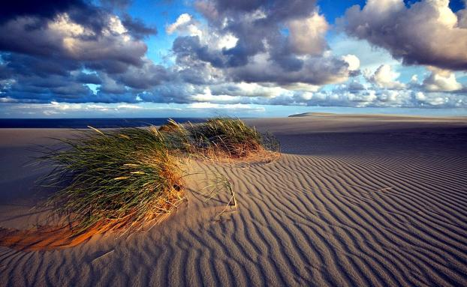
Национальный парк «Куршская коса»
«Куршскую косу» можно назвать «музеем природных зон» – ведь на ее территории можно встретить самые разные пейзажи, от березовых лесов до песчаных дюн. А еще только здесь можно увидеть «танцующий лес»: сосны, посаженные в парке в 60-е годы XX века, причудливо изгибаются, напоминая фигуры танцующих людей.

Slide 25
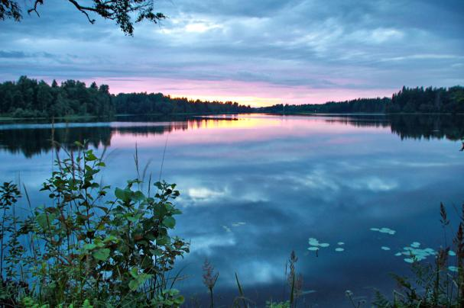
Валдайский национальный парк
Площадь: 1 585 км²
Расположение: Новгородская область
Дата основания: 17 мая 1990 г.
Средняя температура: в январе −10 °C, в июле +16…+17 °C
Животный мир: лось, куница, рысь, выдра, медведь, заяц, барсук, лисица

Slide 26
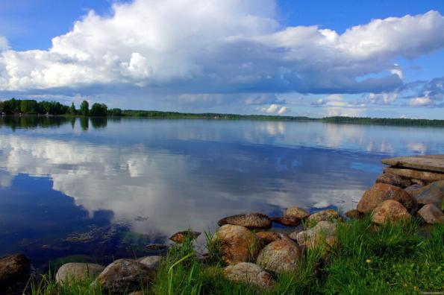
Валдайский национальный парк
Свое название Валдайский национальный парк получил от города Валдая, которому уже более 500 лет. Помимо 82 археологических памятников, парк примечателен памятниками архитектуры и зодчества – это старинные усадьбы, монастырь XVII века, церковь XVIII века. Так как парк находится вблизи от Москвы и Санкт-Петербурга, он является одним из самых посещаемых в России. Восемьдесят шесть процентов площади занимают леса, где в основном растут ели, березы, сосны.

Slide 27
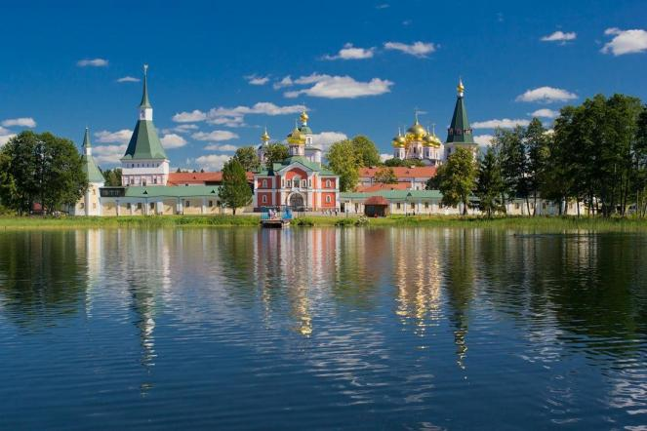
Валдайский национальный парк
Валдайский национальный парк проводит множество выставок и экопросветительских мероприятий – например, игровые квесты для школьников. В ходе соревнования дети должны внимательно изучить информацию о парке, чтобы отыскать клад.

Slide 28
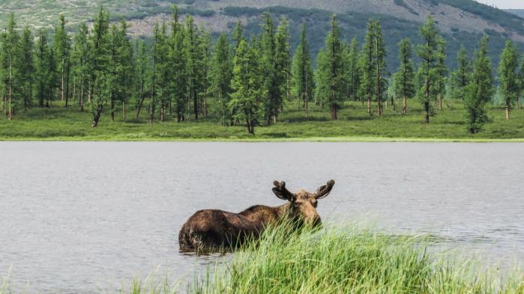
Байкало-Ленский заповедник
Площадь: 659 тыс. га
Расположение: Иркутская область
Дата основания: 5 декабря 1986 г.
Средняя температура: в январе −15 °C, в июле +14 °C
Животный мир: медведь, олень, рысь, волк, орлан-белохвост, черный аист

Slide 29
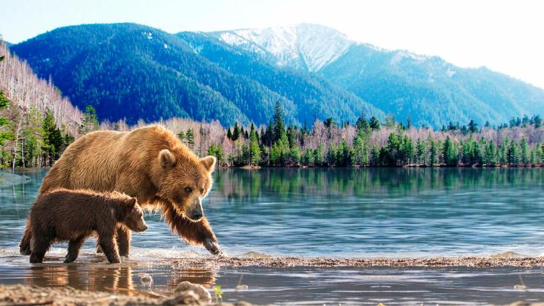
Байкало-Ленский заповедник
Добраться до Байкало-Ленского заповедника можно только по воде, на катере. Достопримечательность заповедника – берег бурых медведей. В мае с корабля или наблюдательной вышки можно посмотреть, как хозяева тайги прогуливаются по береговой полосе. На территории заповедника также находятся древнейшие в мире вулканы – им более тысячи миллионов лет!

Slide 30
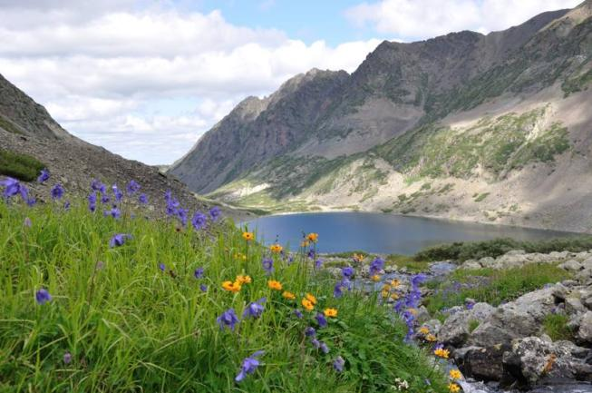
Байкало-Ленский заповедник
В заповеднике проживает более 300 видов позвоночных животных, более 240 видов птиц и 100 видов бабочек. В административном здании Байкало-Ленского заповедника, который находится в Иркутске, действует музей природы и визитно-информационный центр.

Slide 31
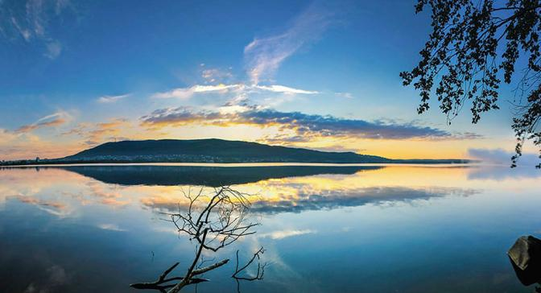
Ильменский заповедник
Площадь: 303,8 км²
Расположение: Челябинская область
Дата основания: 14 мая 1920 г.
Средняя температура: в январе −21 °C, в июле +18 °C
Животный мир: горностай, лесной хорек, заяц, бурый медведь, белка-летяга, волк

Slide 32
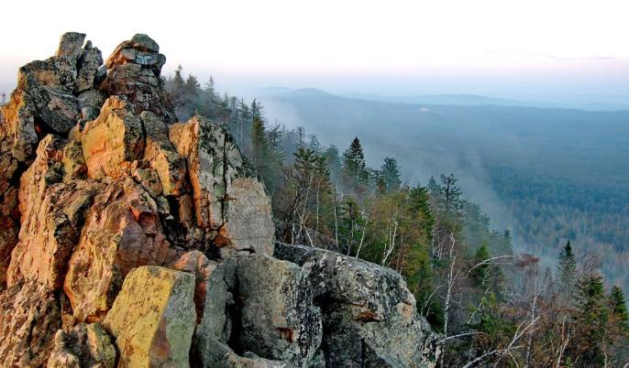
Ильменский заповедник
Ильменский заповедник интересен не только туристам, но и геологам. На его территории находятся залежи драгоценных камней и редких минералов: сапфира, циркона, топаза, аквамарина. Именно здесь было впервые открыто 16 минералов. С 1930 года открыт для посетителей минералогический музей, в котором представлено более 200 минералов, найденных в заповеднике.

Slide 33
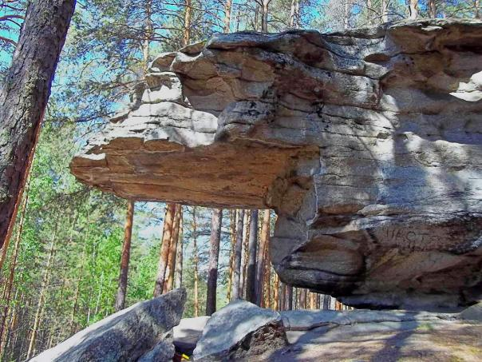
Ильменский заповедник
С 1935 года в заповеднике стали охранять не только минералы, но и растения и животных. Добраться до Ильменского заповедника можно на автомобиле из Челябинска либо на общественном транспорте из Миасса.

Slide 34
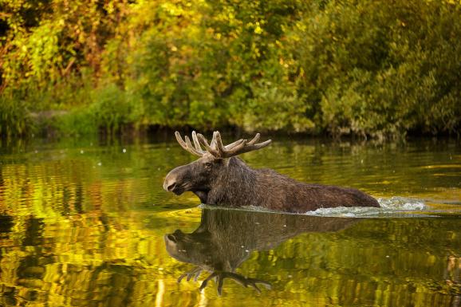
Национальный парк «Лосиный остров»
Площадь: 116 км²
Расположение: Московская область
Дата основания: 24 августа 1983 г.
Средняя температура: в январе −5 °C, в июле +24 °C
Животный мир: лось, еж, заяц-беляк, летучая мышь, барсук

Slide 35
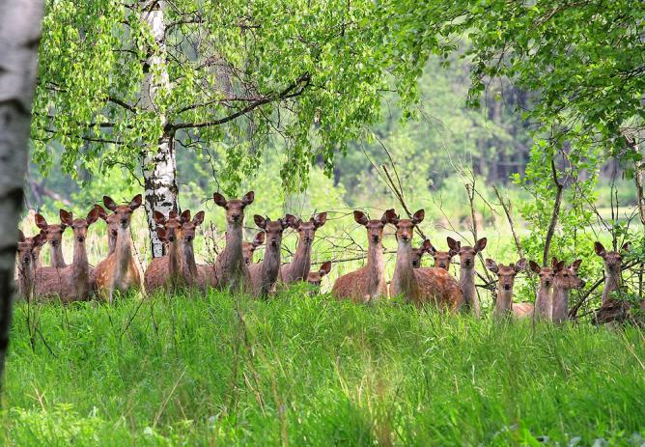
Национальный парк «Лосиный остров»
На Лосином острове насчитывается более 280 видов позвоночных животных, 45 из них – млекопитающие, среди которых встречаются как обыкновенные ежи, так и бурозубки – мелкие животные из семейства землероек.

Slide 36
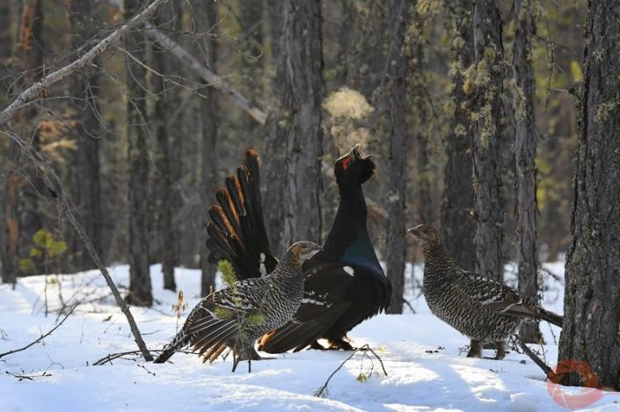
Национальный парк «Лосиный остров»
Также остров облюбовали более 200 видов птиц. Лосиный остров хорошо известен еще с XV века, а в 1564 году здесь охотился на медведей сам Иван Грозный.

Slide 37
В природе ничто не существует обособленно, все ее элементы тесно связаны между собой, влияют друг на друга, и ущерб, нанесенный одному, немедленно вызывает ухудшение других.
Каждый должен по возможности обогащать природу, и ни при каких обстоятельствах не обеднять ее!
Мир заповедника — чистейший мир, И дышится там легче, проще. Но современный человек забыл, Приятно как гулять по белой роще. Чтоб это вспомнить и не потерять, Сверкнувшую красой необъяснимой — Природу нашу надо сохранять В величии своем неповторимой.

Slide 38
ИСТОЧНИКИ
http://rasfokus.ru/images/photos/medium/84b68b968c0691a97d5a7a6241308c1c.jpg
https://севдкр.рф/wp-content/uploads/2020/01/Altajskij-biosfernyj-zapovednik.jpg
http://turist-v-amerike.ru/wp-content/uploads/2019/05/altay_001.jpg
https://s3.nat-geo.ru/images/2019/5/16/b9284a8a08664f629d720f691fee83ff.max-1200x800.jpg
https://s3.nat-geo.ru/images/2019/5/16/f5e25d2db5a24cac9851fa737c617db6.max-1200x800.jpg
https://ds04.infourok.ru/uploads/ex/0781/0011bac0-b71beee6/img11.jpg
https://1001fact.ru/wp-content/uploads/2014/06/200.png
https://kudago.com/media/images/place/68/13/68134770061740a6662c60cf88a32ef5.jpg
https://susanintop.com/wp-content/uploads/2018/12/d7ff7536-95f6-4e20-a995-014edd2895a0.jpg
https://img-fotki.yandex.ru/get/9508/46980979.f8/0_cf0f0_acce172a_orig
https://tion.ru/blog/zapovedniki-i-nacionalnye-parki-rossii/
https://static.tildacdn.com/tild6130-6663-4336-a463-663064376462/6.jpg
https://airinsail.ru/wp-content/uploads/2020/07/malaya-rodina-udivitelnye-mesta-ryadom-s-vami-7.jpg?x40467

Slide 39
ИСТОЧНИКИ
http://s2.fotokto.ru/photo/full/602/6026331.jpg
https://avatars.mds.yandex.net/get-zen_doc/28845/pub_5d7df6e6028d6800ad1b696d_5d7df7b79515ee00ae4137f8/scale_1200
https://img-fotki.yandex.ru/get/197852/405231345.20/0_14696f_47264404_orig.jpg
http://s4.fotokto.ru/photo/full/95/957476.jpg
https://avatars.mds.yandex.net/get-zen_doc/15270/pub_5bb4a6abfe7b2900aa92fb2c_5bb4aaa089643a00ad010e0c/scale_1200
https://irk-live.ru/storage/2019/12/6-1.jpg
https://avatars.mds.yandex.net/get-zen_doc/18497/pub_5c4236117211c900ae964068_5c4236ae10247700ac99d992/scale_1200
http://forest38.ru/img4site/zooplanktonimg/150330-mountain-lake.jpg
https://tion.ru/wp-content/uploads/2018/04/parki-4.jpg
https://kuda-mo.ru/uploads/8a814c8a369493b96a8a0c17f4ecbae5.jpeg
http://inmytishchi.ru/upload/gallery/152/41152_7efa0a92e4c1f6de942114cafc463c0347f631db.jpg
https://chto-takoe-lyubov.net/stikhi-o-zapovednike-nacionalnom-parke/
https://ecosfera48.ru/wp-content/uploads/2017/04/ОХРАНА-ПРИРОДЫ-НАШ-ДОЛГ.png

